Slide 1

ВИРТУАЛЬНАЯ ЭКСКУРСИЯ ПО СТАРИННОЙ ЕЛАБУГЕ

Slide 2
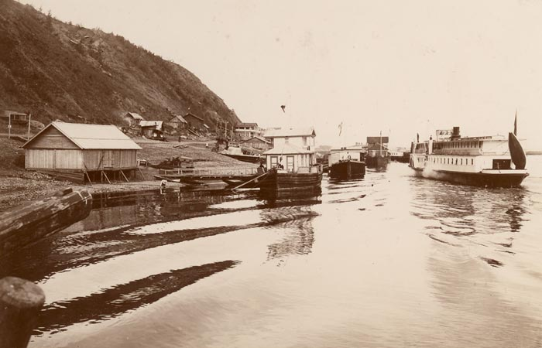
Пристань на Каме вблизи Елабуги (начало ХХ века)

Slide 3
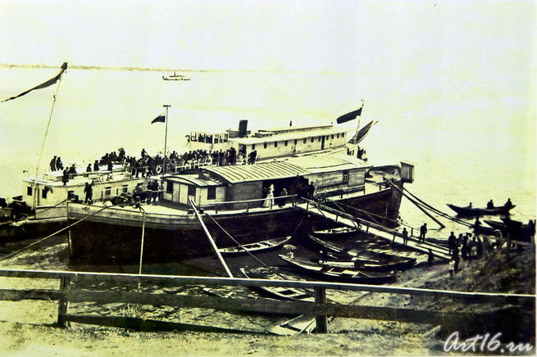

Slide 4
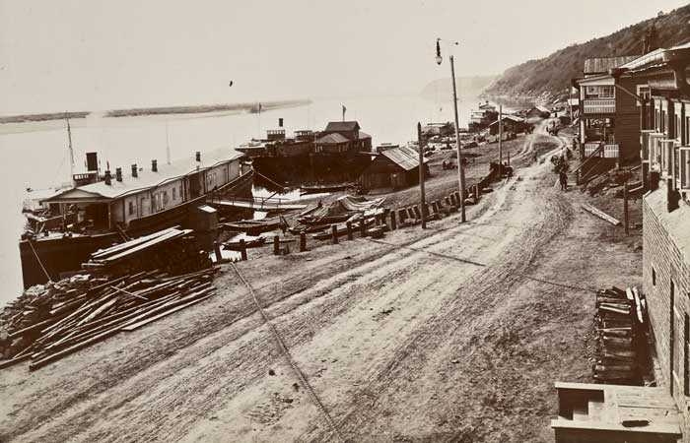
Пристань на Каме
(Елабуга, начало ХХ века)

Slide 5
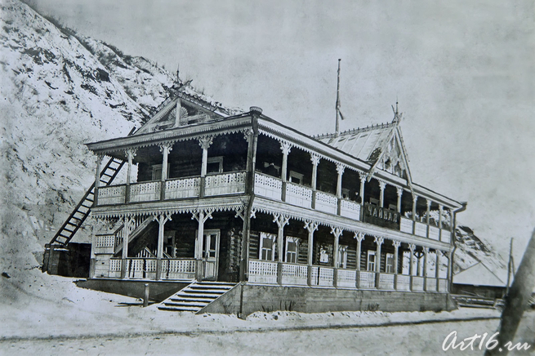
Чайная на Елабужской пристани

Slide 6
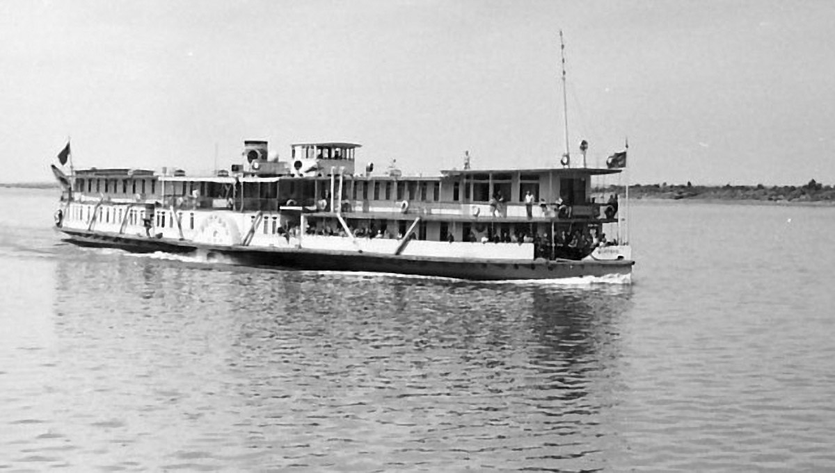
Двухпалубный колёсный пароход на Каме вблизи Елабуги в 1953 году.

Slide 7
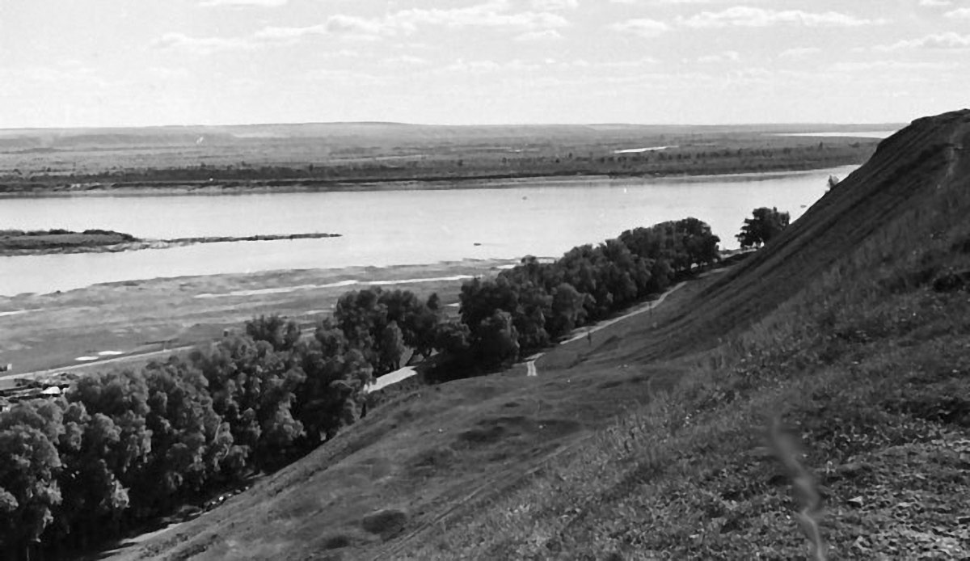
Вид на Каму с Чёртова городища
Елабуга. Лето 1953 года

Slide 8
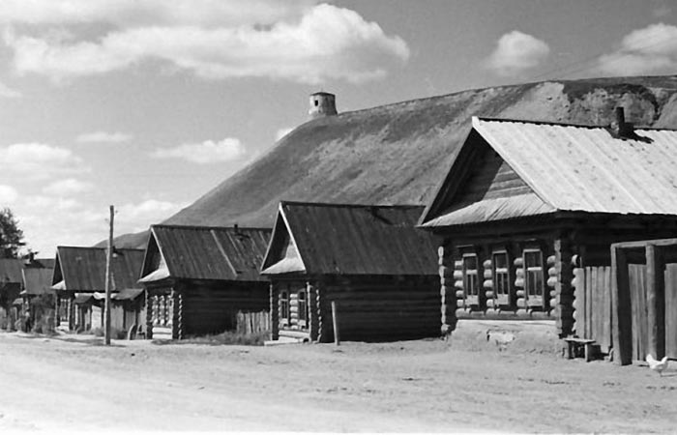
Подмонастырка
Елабуга. Лето 1953 года

Slide 9
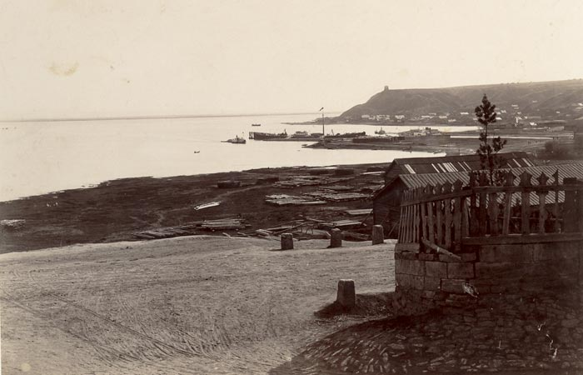
Вид на Каму и Чёртово городище (Елабуга, начало ХХ века)

Slide 10
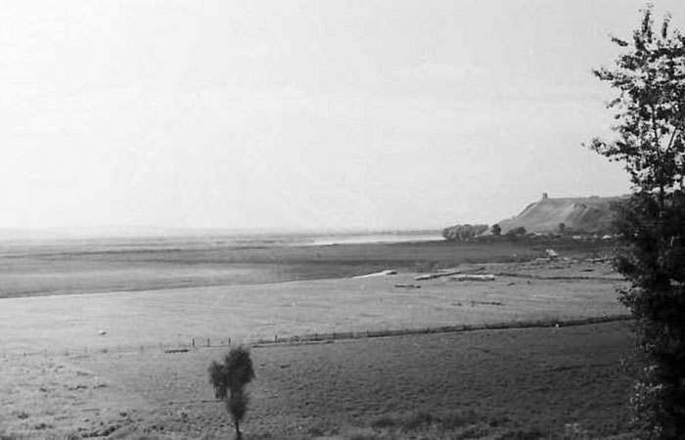
Вид на Чёртово городище с улицы Набережной
Елабуга. 1950-е годы

Slide 11
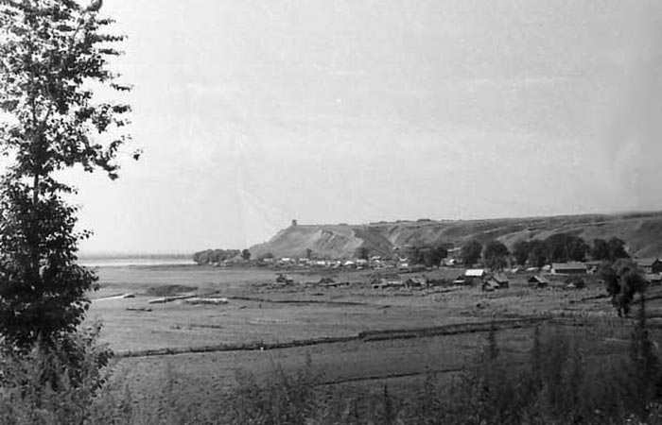
Вид на Чёртово городище с улицы Набережной. 1950-е годы

Slide 12
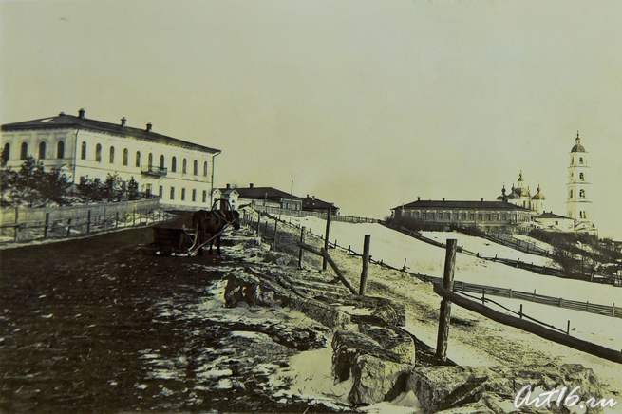
Дорога с пристани, Елабуга

Slide 13
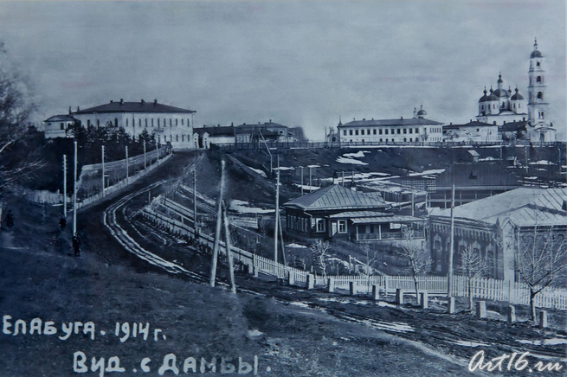
Вид с дамбы, 1914, Елабуга

Slide 14
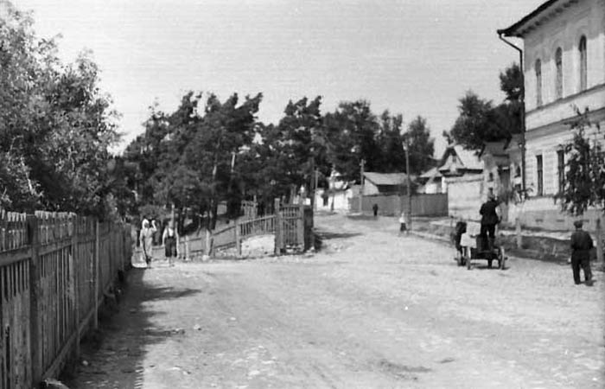
Улица Набережная.
Елабуга 1950-е годы

Slide 15
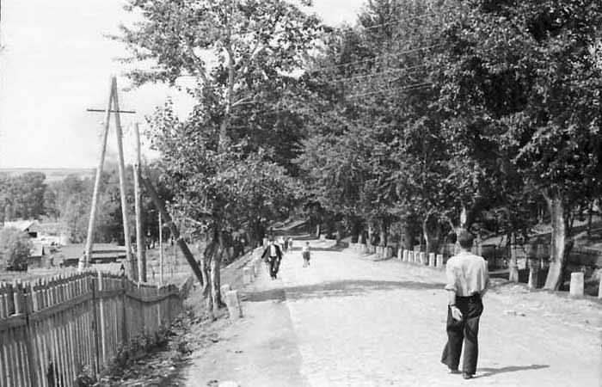
Дорога на пристань
Елабуга. 1950-е годы

Slide 16
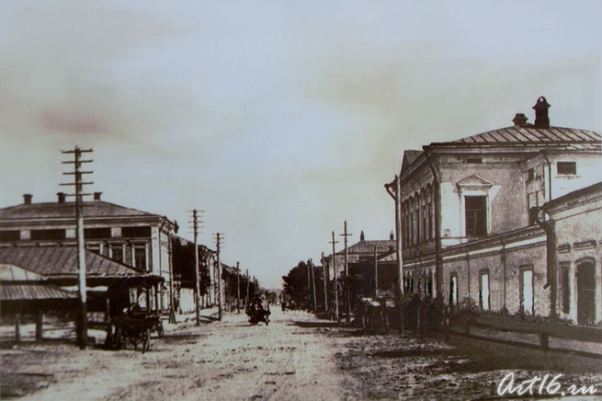
ул. Казанская, Елабуга

Slide 17
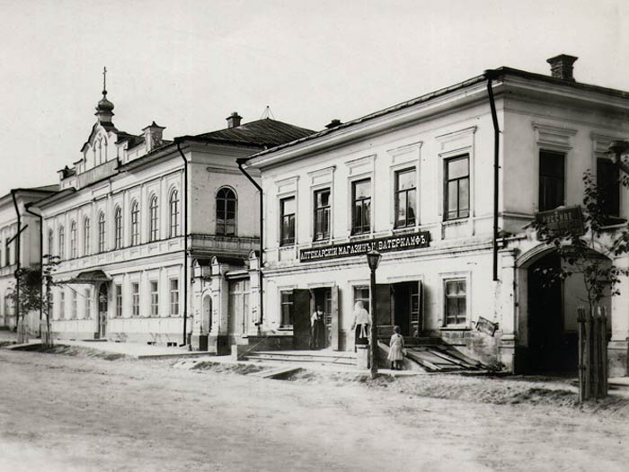
Фотография начала XX века. Аптека Ватеркамфа.

Slide 18
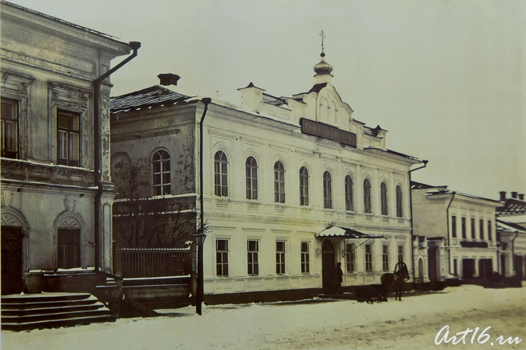
ул. Казанская, вид на зд. Женского и Уездного училища

Slide 19
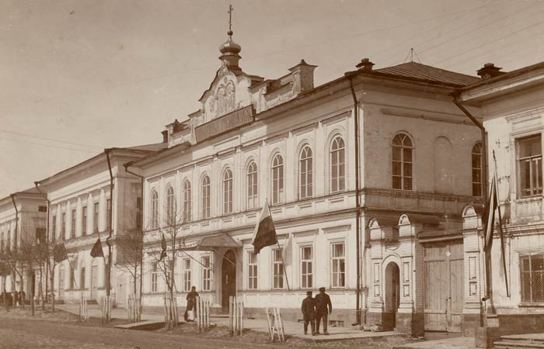

Slide 20
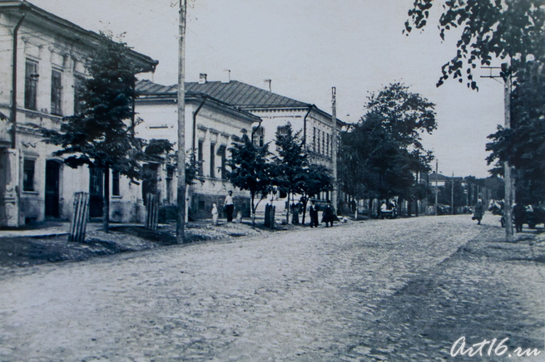
ул. Казанская

Slide 21
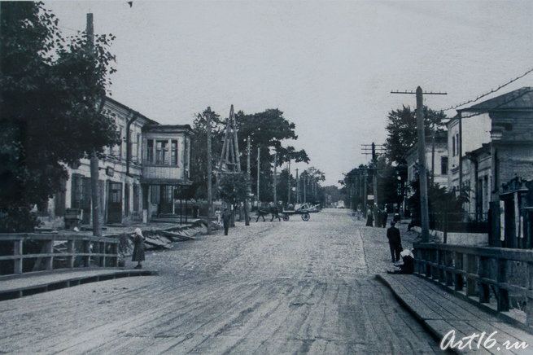

Slide 22
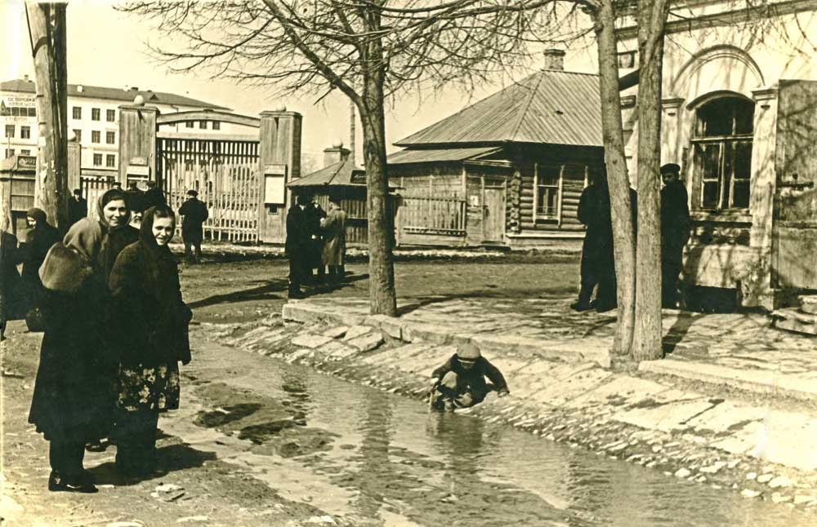
Улица Карла Маркса (Казанская). 50-60 гг. Вход на городской стадион

Slide 23
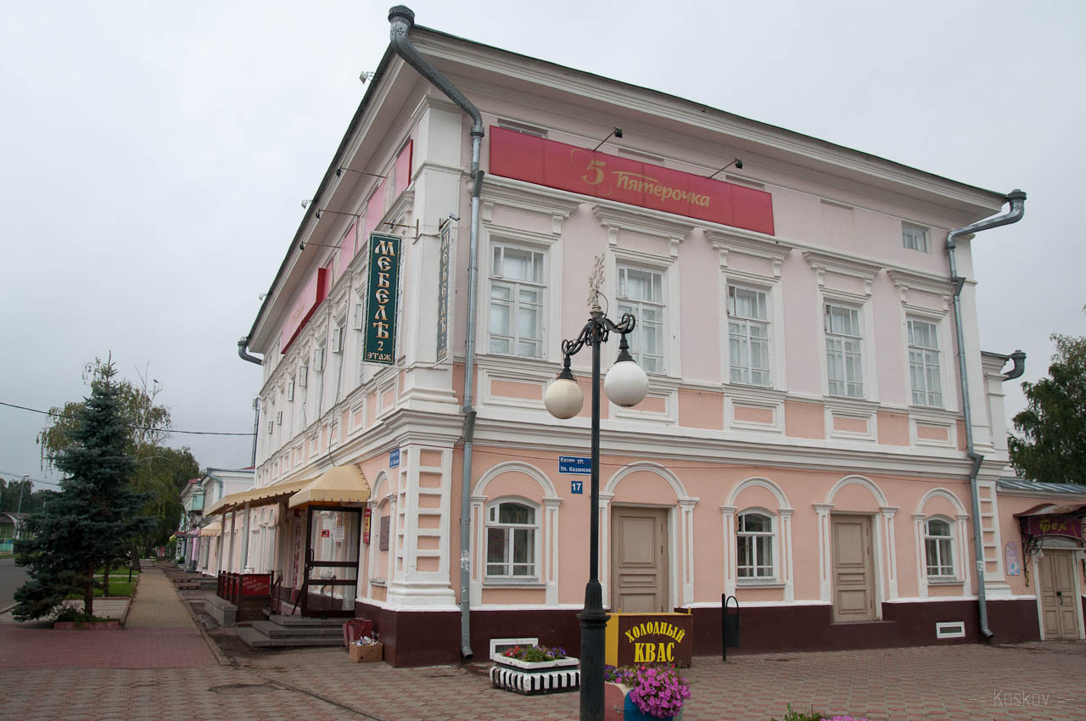

Slide 24
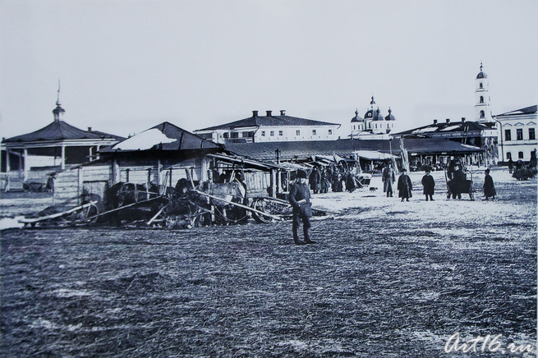
Хлебная площадь

Slide 25
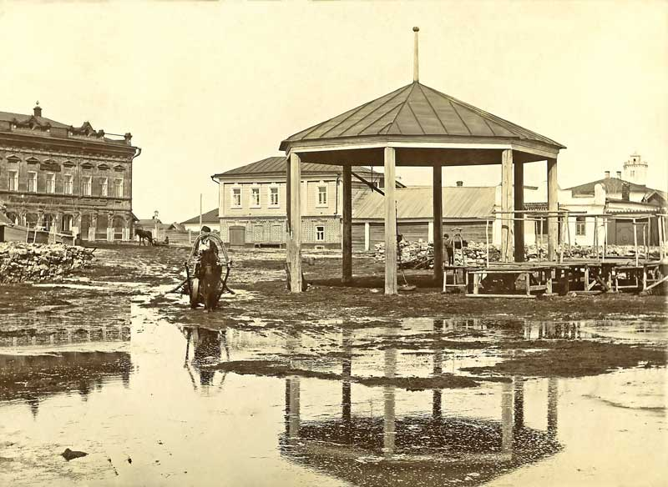
Рыбная площадь

Slide 26
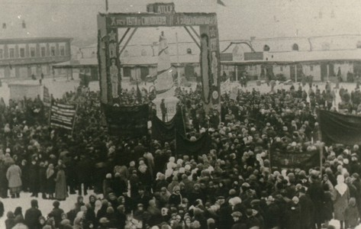
Торжественное открытие памятного бюста В.И. Ленину на ул. Казанской.
19 25 год.

Slide 27
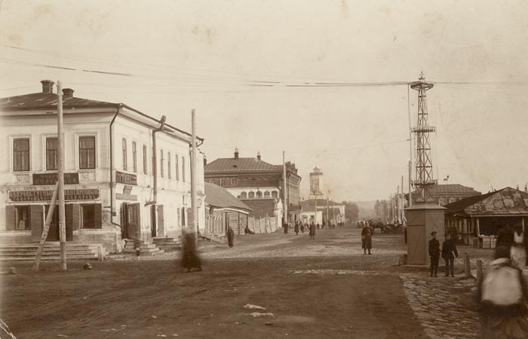
Улица Никольская (начало ХХ века)

Slide 28
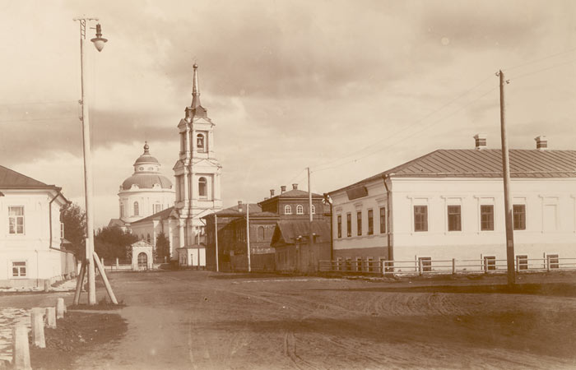
Покровская церковь (Елабуга, начало ХХ века)

Slide 29
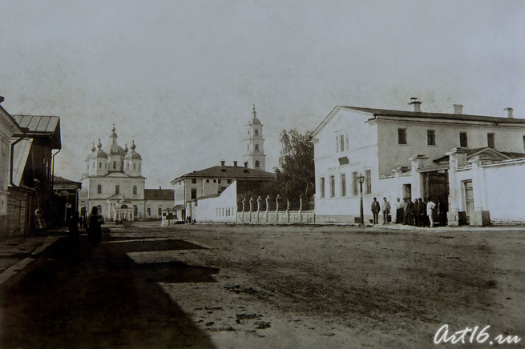
Вид на Спасский собор с ул. Спасской

Slide 30
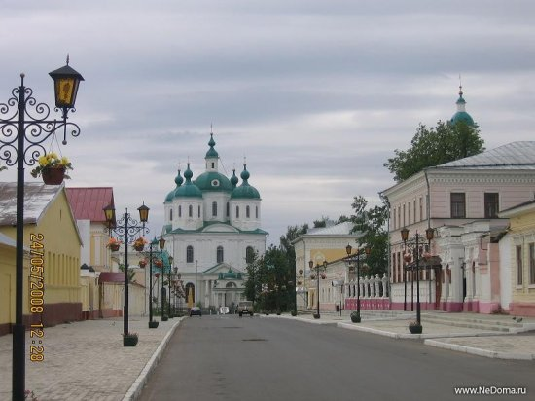

Slide 31
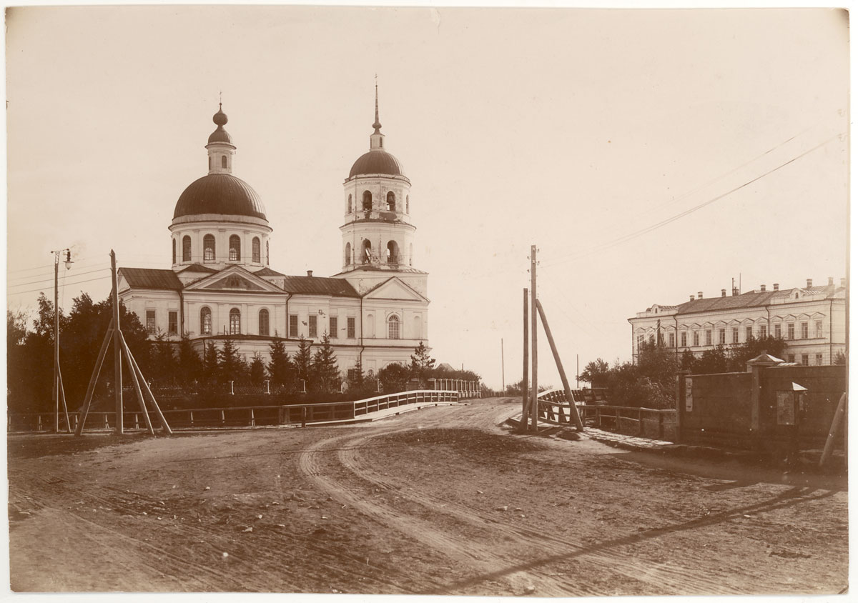
Никольская церковь
(Елабуга, начало ХХ века)

Slide 32
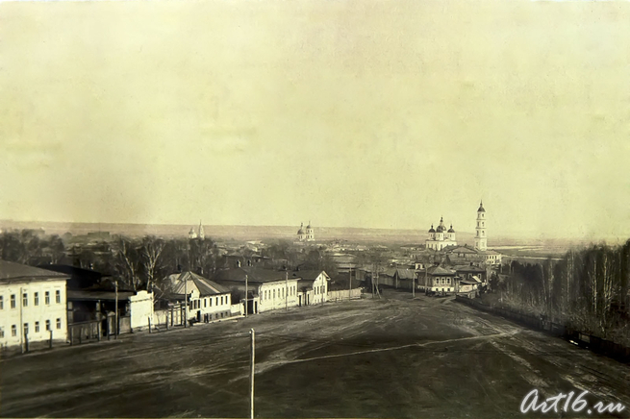
Панорама Елабуги.

Slide 33
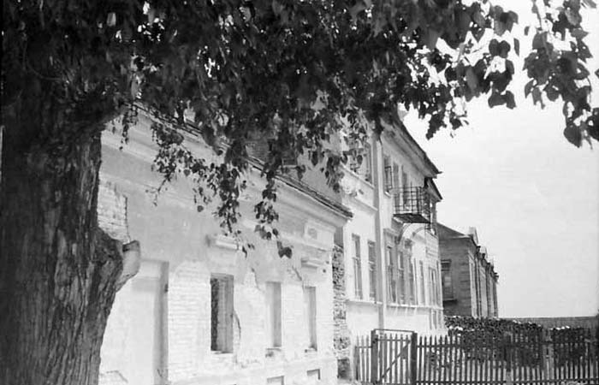
Дом Шишкиных
Елабуга. 1950-е годы

Slide 34
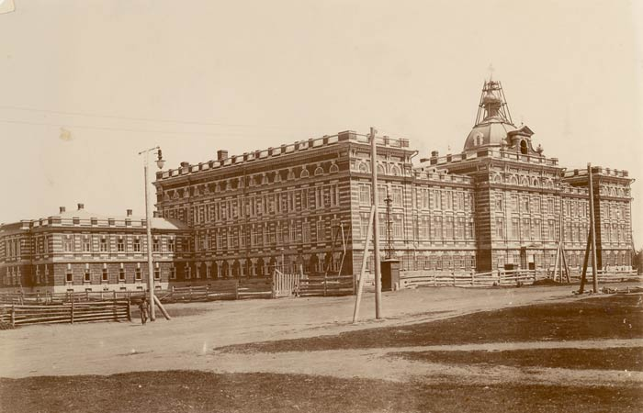
Епархиальное женское училище (начало ХХ века)

Slide 35
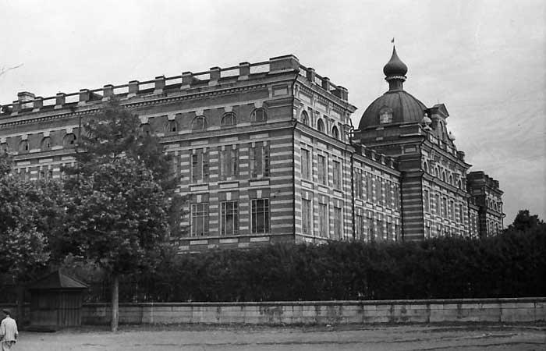
50 –е годы

Slide 36
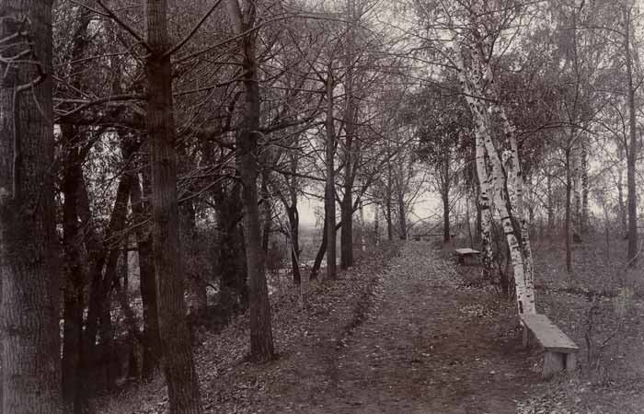
Аллея в Александровском парке (начало ХХ века)

Slide 37
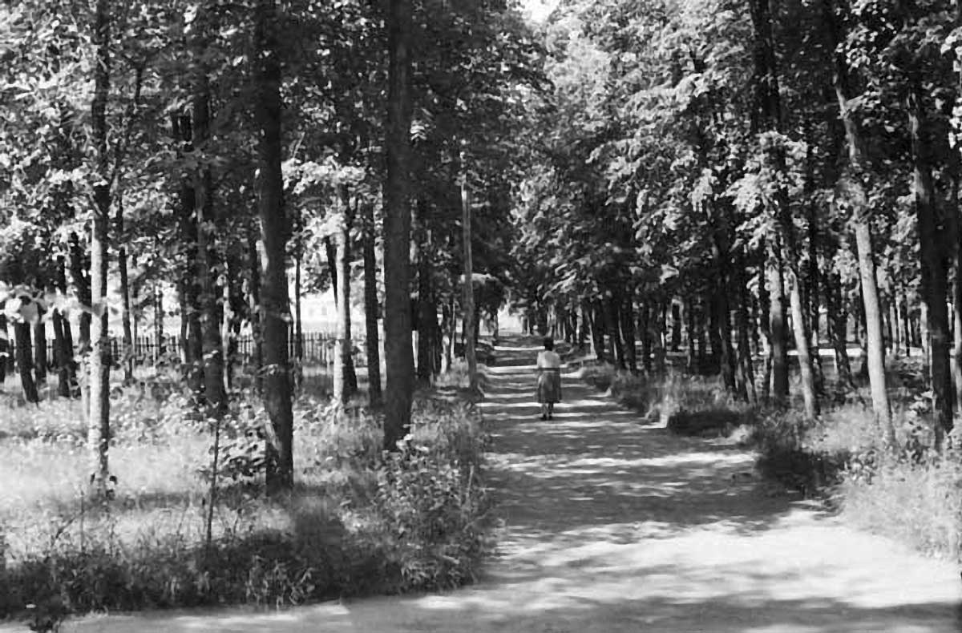
Аллея в Александровском парке. 1950-е годы

Slide 38
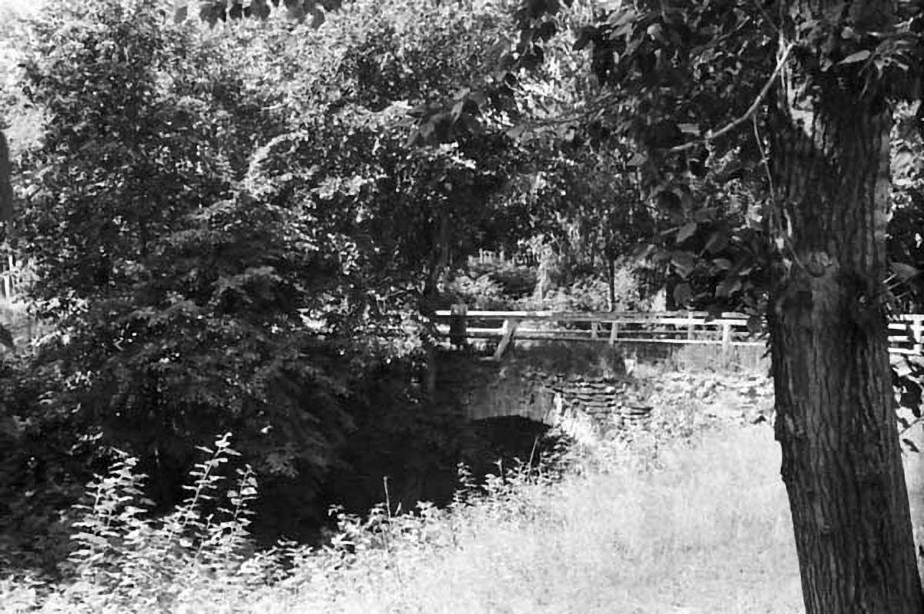
Мост в Александровском парке
Елабуга. 1950-е годы

Slide 39
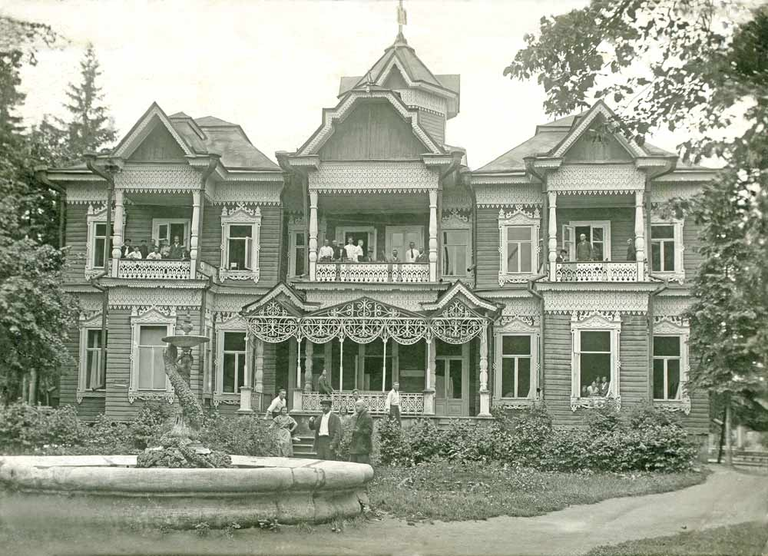
Дача Стахеевых на Красном ключе

